Slide 1
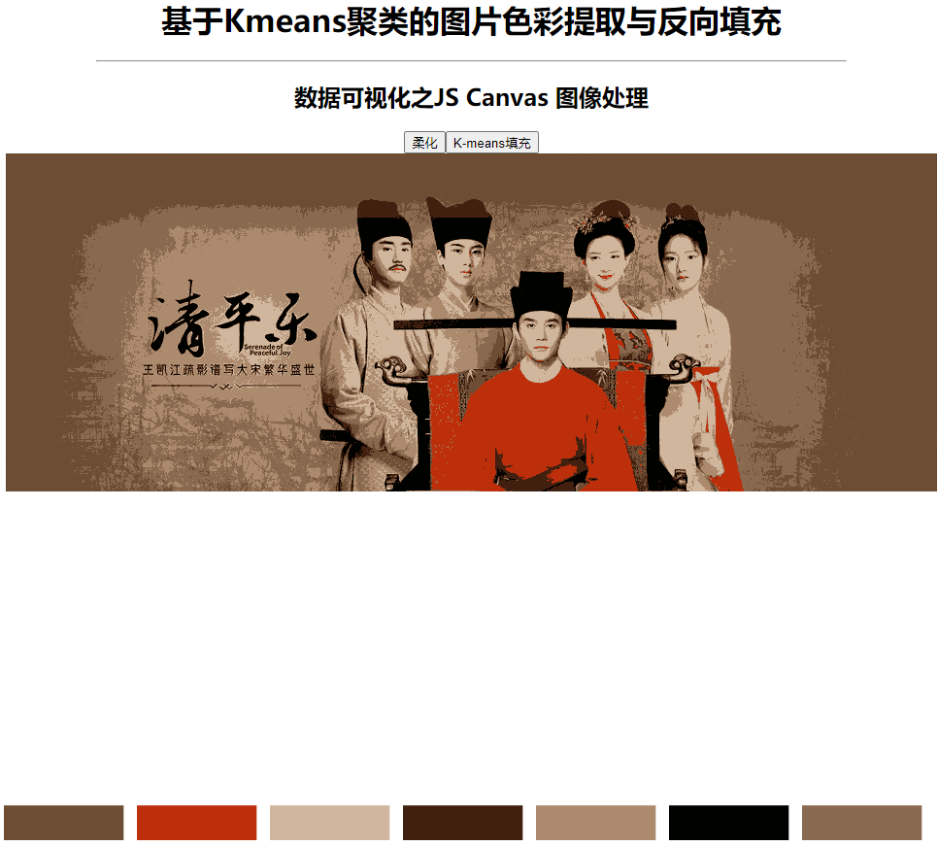
基于K-means的聚类 从图像中提取色彩 数据可视化的配色

Slide 2
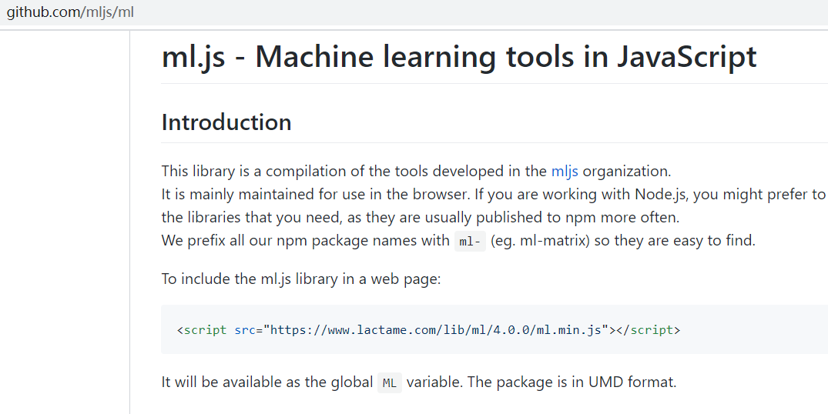
机器学习的JavaScript库
基于Node.JS
纯JavaScript库
https://github.com/mljs/kmeans
<script src="https://www.lactame.com/lib/ml/4.0.0/ml.min.js"></script>

Slide 3

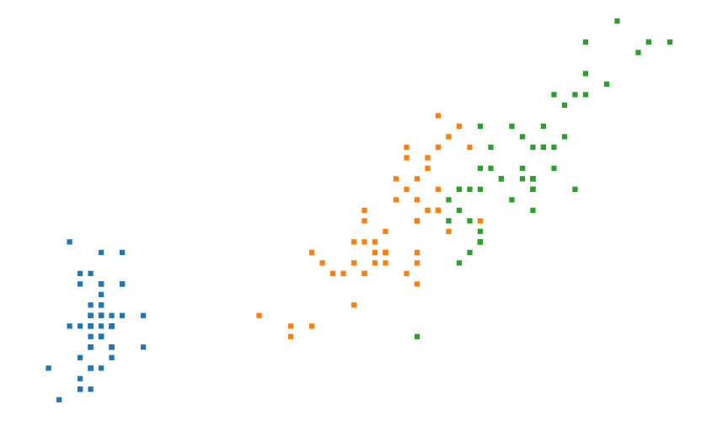
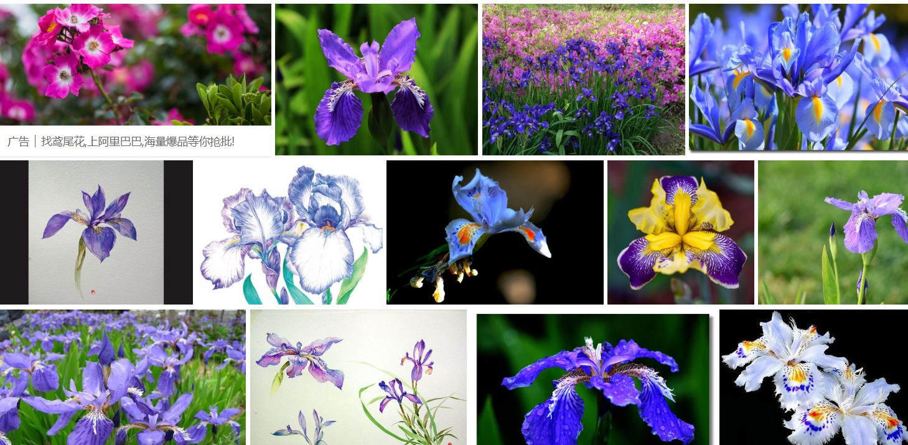
Iris数据集

Slide 4
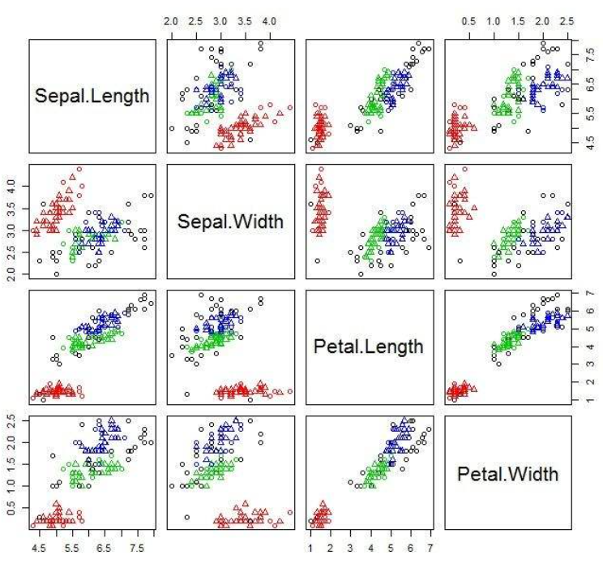
IRIS数据特征
描述&下载
http://mirlab.org/jang/books/dcpr/datasetiris.asp?title=2-2%20iris%20dataset

Slide 5
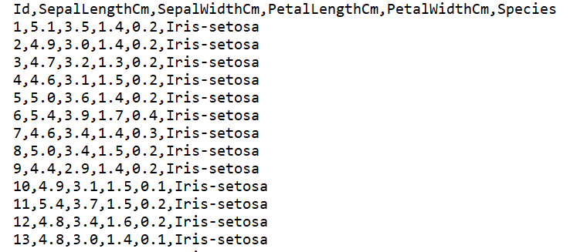
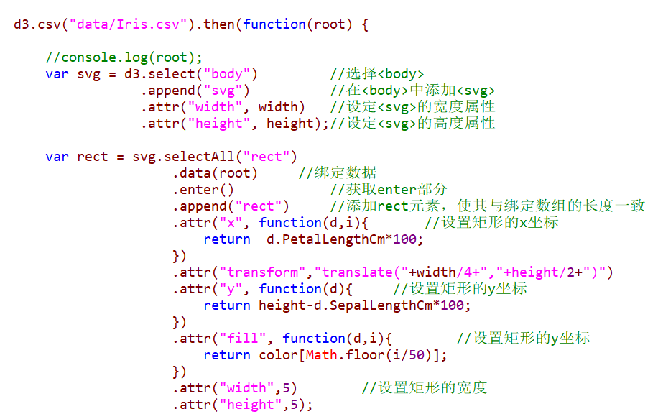
数据格式csv
3类
150个数据
用D3直方图改成散点图

Slide 6
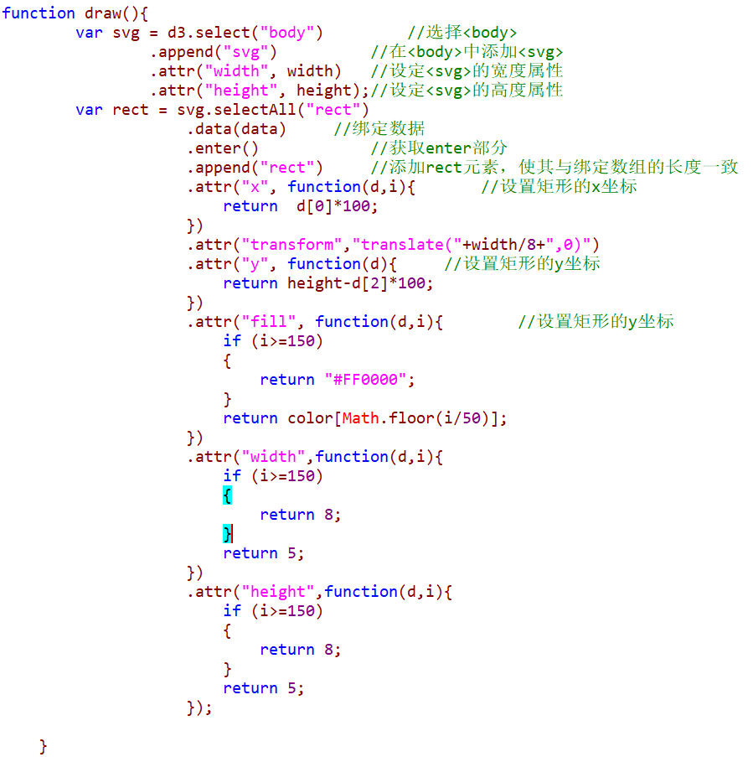
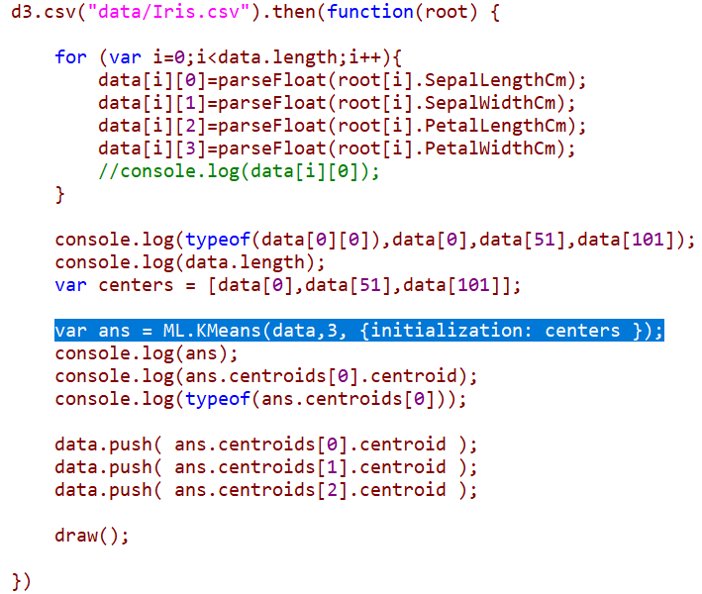
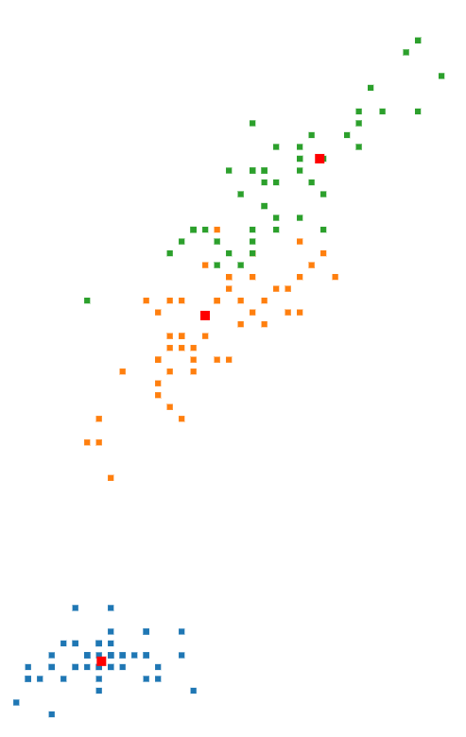
计算聚类中心/显示

Slide 7
图像处理Canvas
Canvas 通过JavaScript来绘制2D图形，是逐像素进行渲染的，一旦图形被绘制完成，它不会继续得到浏览器的关注。如果其位置或色彩发生变化，那么整个场景需要重新绘制。
Canvas依赖分辨率，不支持事件处理器，较弱的文本渲染能力，能够以.png或.jpg格式保存结果图像，适合图像密集型的游戏，对象会被频繁重绘。

Slide 8
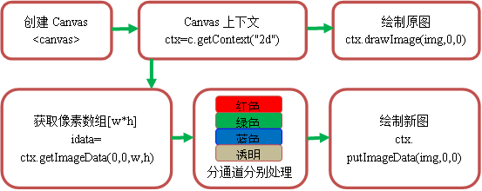
Canvas绘图-像素级
图像像素数据后，返回一个数组，其中每一个像素用数组的四段表示，分别表示红（R）绿（G）蓝（B）和透明度（alpha）信息。对于图像的操作需要对RGB色彩通道分别处理。

Slide 9
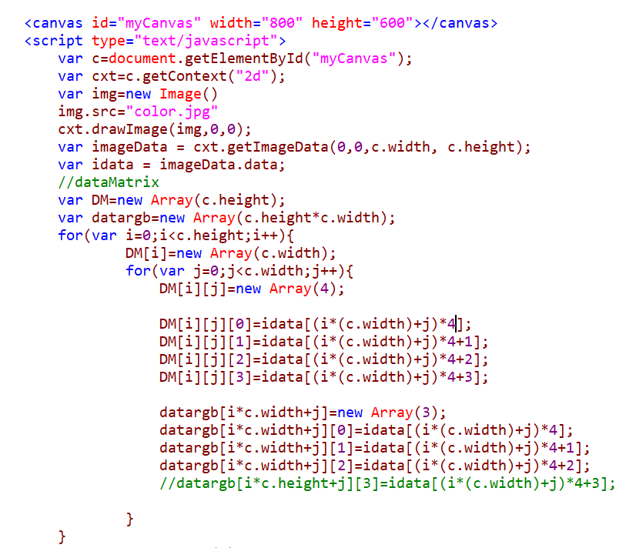
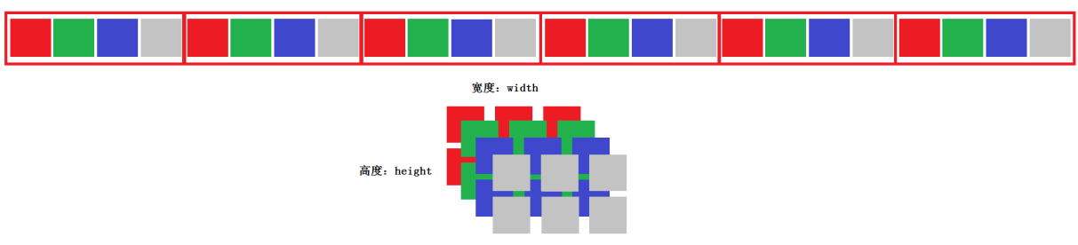
RGB通道分别处理

Slide 10
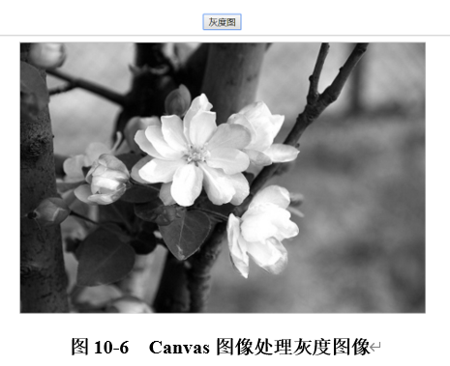
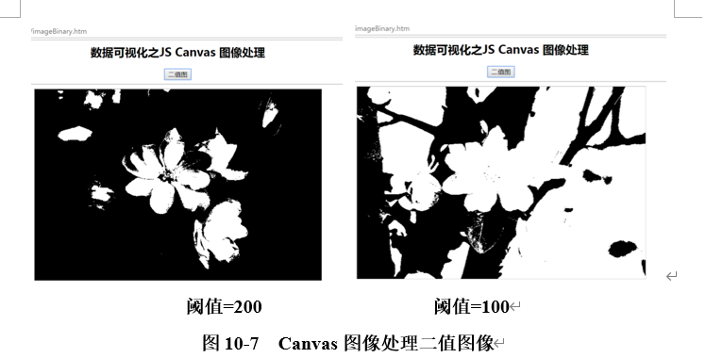
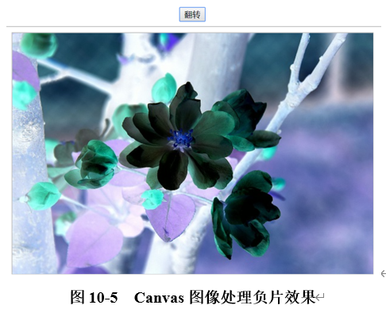
简单操作:与像素位置无关
直接操作各个数值即可
Gray=R*0.299+G*0.587+B*0.114

Slide 11
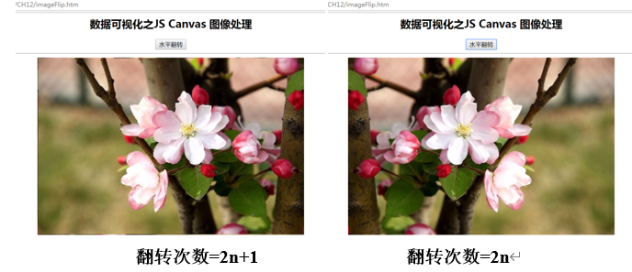
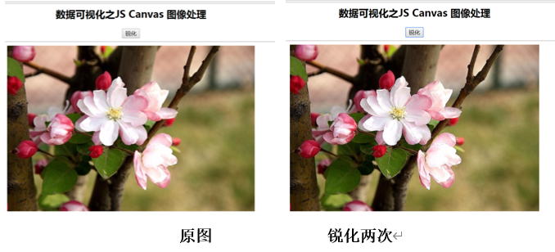
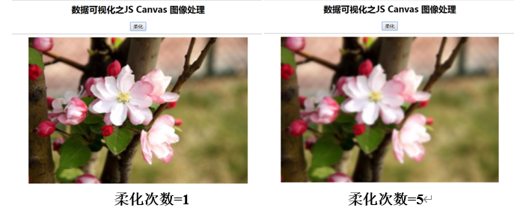
稍复杂的像素操作：与像素位置相关
像素位置变化
或者与位置相关

Slide 12
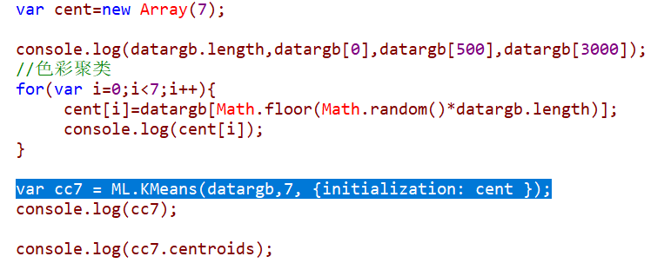
提取像素数据-用K-means聚类 与位置相关？
<script src="https://www.lactame.com/lib/ml/4.0.0/ml.min.js"></script>
var cc7 = ML.KMeans(datargb,7, {initialization: cent });
console.log(cc7);
console.log(cc7.centroids);

Slide 13
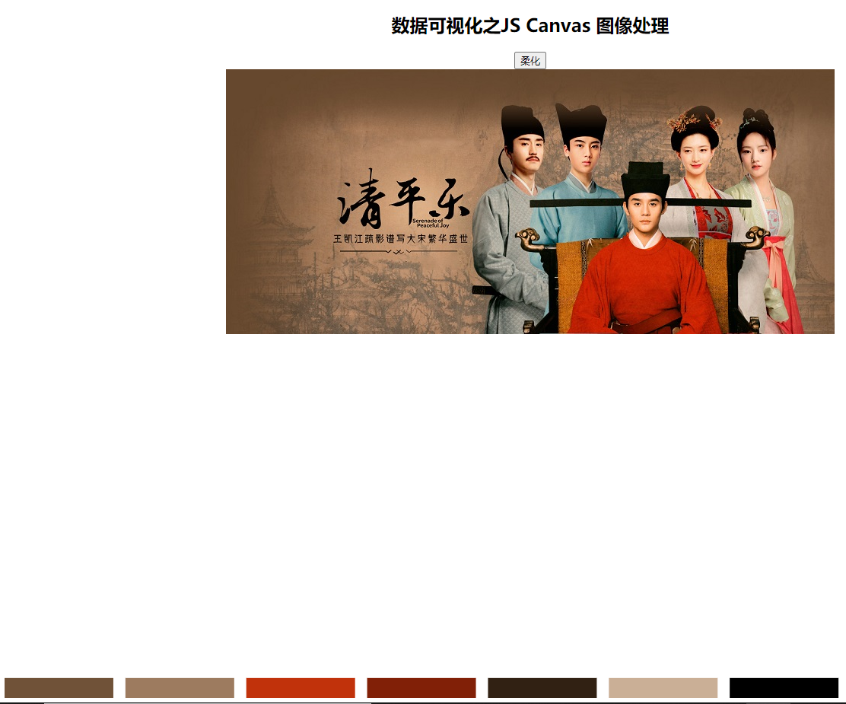
聚类结果

Slide 14
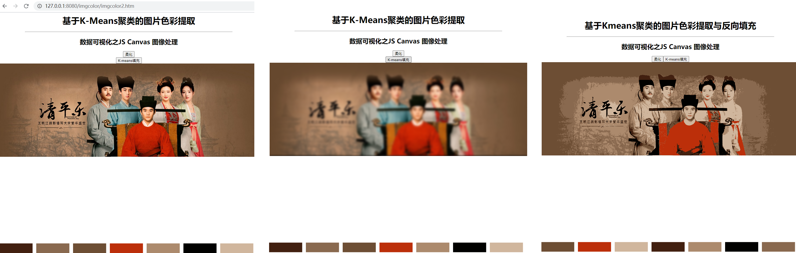

Slide 15
小结
1.Iris数据散点图
2. K-Means算法计算Iris数据的聚类中心
3.在JavaScript中操作图像像素
4.对像素色彩聚类
5.用调色板显示聚类结果
作业
6.第5步的像素不在图中，计算聚类中心最近的像素作为配色
7.用最近像素对原图重新填充

Slide 16
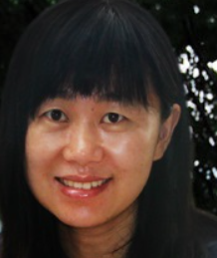
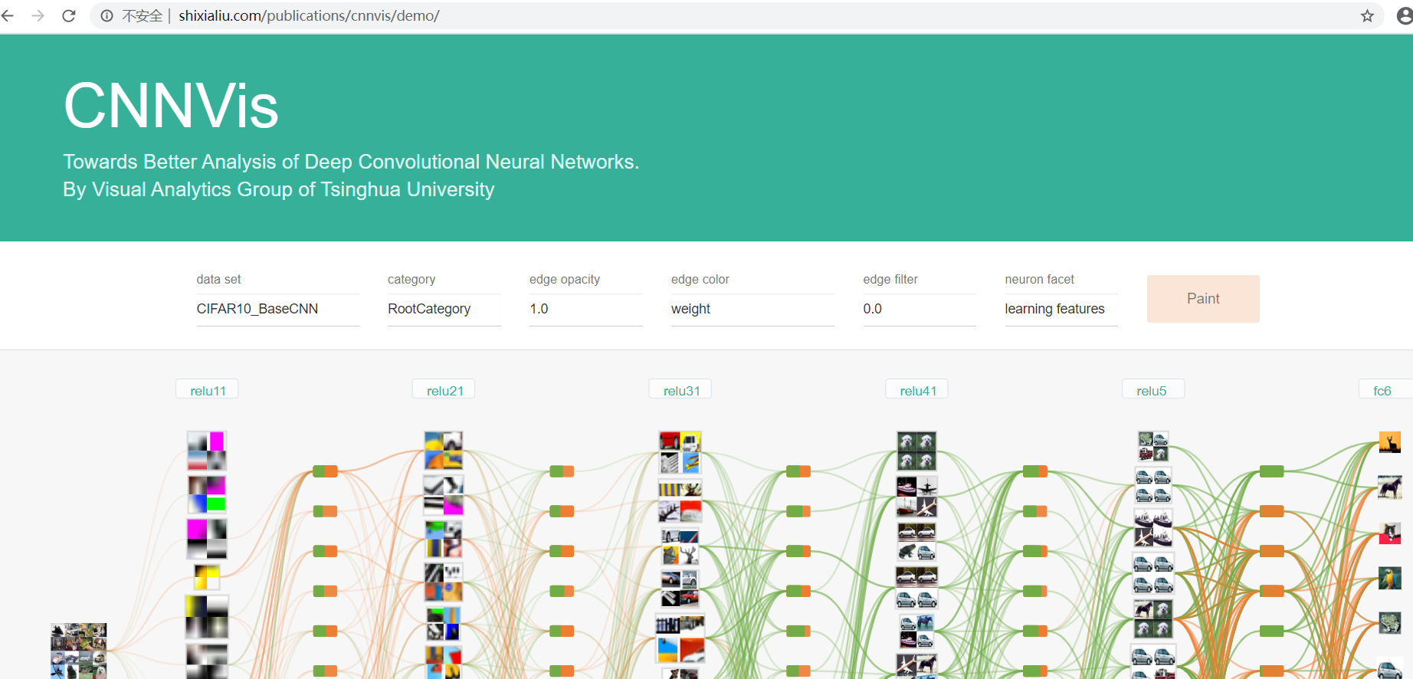
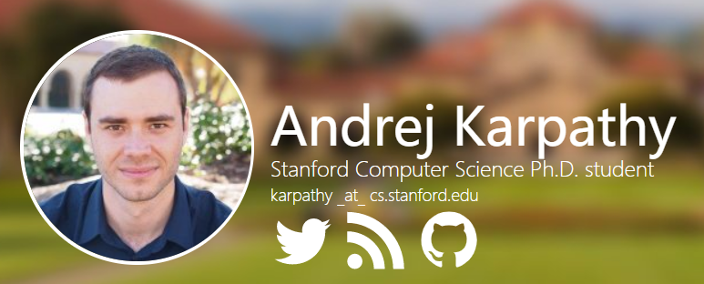
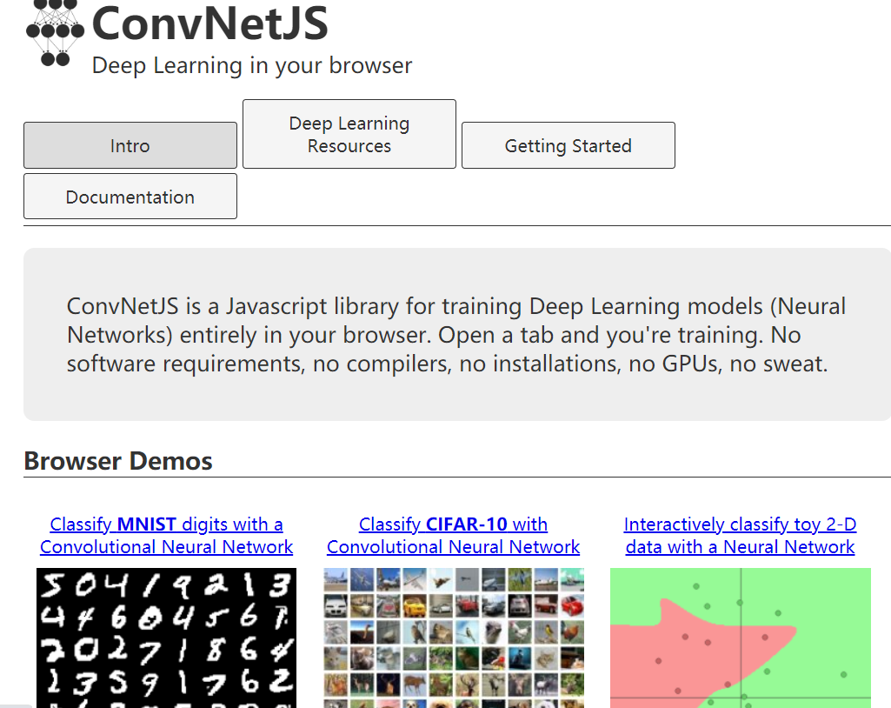
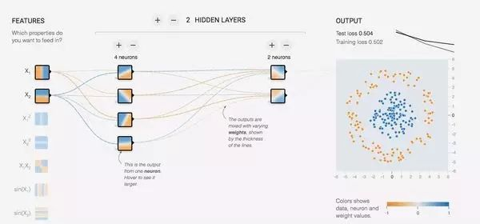
机器学习与深度学习JavaScript版本 TensorFlow.JS
https://cs.stanford.edu/people/karpathy/convnetjs/

Slide 17
期待佳作！
迁移创新

